Slide 1



Perencanaan dan Pengelolaan Event

Slide 2
Pengertian Perencanaan Event:
Perencanaan event adalah proses sistematis yang melibatkan pengembangan ide, tujuan, dan rincian logistik untuk sebuah acara. Tujuan dari perencanaan ini adalah untuk memastikan bahwa semua aspek acara dapat berjalan lancar dan memenuhi harapan peserta serta penyelenggara.
Proses ini mencakup beberapa langkah kunci yaitu:
1.Penentuan Tujuan
Menetapkan apa yang ingin dicapai melalui acara tersebut, seperti meningkatkan kesadaran merek, mengedukasi peserta, atau merayakan pencapaian tertentu.
2. Identifikasi Audiens
Mengetahui siapa yang akan menjadi peserta, sehingga perencanaan dapat disesuaikan dengan kebutuhan dan preferensi mereka.

Slide 3
3.Anggaran
Menyusun dan mengelola anggaran yang mencakup semua biaya, mulai dari lokasi, pemasaran, hingga perlengkapan acara.
4.Pemilihan Lokasi dan Tanggal
Menentukan tempat dan waktu yang sesuai untuk acara, serta memastikan ketersediaan dan aksesibilitas.
5. Pengorganisasian Logistik
Merencanakan semua aspek praktis acara, termasuk transportasi, akomodasi, makanan dan minuman, serta peralatan teknis.

Slide 4
6.Promosi dan Pemasaran
Mengembangkan strategi untuk menarik peserta, termasuk penggunaan media sosial, iklan, dan kemitraan.
7.Tim dan Koordinasi
Menyusun tim yang akan bertanggung jawab atas berbagai aspek acara dan memastikan komunikasi yang efektif di antara mereka.
Perencanaan event yang baik sangat penting untuk keberhasilan suatu acara, karena dapat mempengaruhi pengalaman peserta dan pencapaian tujuan yang telah ditetapkan.

Slide 5
Pengelolaan Event adalah proses yang mencakup semua kegiatan yang dilakukan untuk memastikan pelaksanaan acara sesuai rencana. Ini melibatkan koordinasi semua aspek acara, mulai dari pengawasan tim hingga pengelolaan logistik di hari-H.
Aspek kunci dalam pengelolaan event meliputi:
1.Koordinasi Tim:
Memastikan semua anggota tim memahami tugas dan tanggung jawab mereka.
2.Pengawasan Logistik
Mengelola semua elemen praktis, seperti tempat, perlengkapan, dan catering.
3.Komunikasi: Menjaga saluran komunikasi terbuka antara semua pihak yang terlibat, termasuk peserta, vendor, dan sponsor.

Slide 6
4.Penanganan Masalah
Mengatasi kendala yang mungkin muncul selama acara untuk memastikan semuanya berjalan lancar.
5.Evaluasi Pasca-Acara
Mengumpulkan umpan balik dan menganalisis hasil untuk meningkatkan acara di masa depan.
Pengelolaan event yang efektif sangat penting untuk mencapai tujuan acara dan menciptakan pengalaman yang positif bagi semua yang terlibat

Slide 7

Event adalah suatu kegiatan atau peristiwa yang diselenggarakan untuk tujuan tertentu, seperti memperingati, mempromosikan, atau menyampaikan pesan kepada audiens. Event dapat juga diartikan sebagai agenda, festival, atau pameran yang menampilkan, merayakan, dan menunjukkan hal-hal penting.
Event memiliki beberapa tujuan, yaitu: Mengkomunikasikan pesan kepada pengunjung, Membangun interaksi dengan pengunjung, Meningkatkan kesadaran dan interaksi dengan konsumen.
Dalam konteks bisnis, event sering digunakan sebagai strategi pemasaran atau branding.

Slide 8

APA FUNGSI DARI EVENT?
Memberikan informasi secara langsung (tatap muka) dan mendapatkan timbal balik yang positif dari publiknya. Menjadi media komunikasi sekaligus mendapatkan publikasi sehingga pada akhirnya publik sebagai target sasaran akan memperoleh pengenalan, pengetahuan, dan pengertian mendalam.
Delapan Cara Mengadakan Event
1. Membuat konsep dan tema event.
2. Diskusi dengan tim inti
3. Membuat mind mapping dan budget
4. Membuat proposal
5. Sponsorship
6. Menyiapkan perlengkapan event
7. Koordinasi
8. Evaluasi

Slide 9
Perbedaan Event Organizer dan Event Management?
event organizer mempunyai fungsi untuk merencanakan acara agar acara tersebut berjalan lancar dan bisa membuat klien puas dan menyenangkan klien
event management bertugas untuk mengelola acara

Slide 10
Prosedur Umum E.O
1.Menentukan focus Event
2.Menentukan daftar segemen event
3.Menentukan partner mitra kerja
4.Menetapkan Job-Desk
5.Menyusun Time Table
6.Menentukan basecamp
7.Memilih property, berupa kelengkapan kegiatan

Slide 11

Tiga Kategori Besar E.O
1.Main Organizer
Kreator penggagas acara yang akan dilaksanakan. No Budget Business karena seluruh dana berasal dari Klien
2. CO-Organizer
Event Organizer ON-BUDGET. Menggunakan sebagian dana, sehingga harus ada sponsor
3.Obyek
Obyek Pelengkap: Hanya menyediakan sumber daya manusianya

Slide 12
Fungsi E.O yaitu:
1. Membantu klien dalam suatu project
2.Membantu memberikan ide positif untuk keberhasilan pencapaian targent event
3.Menjadi penghubung antar mitra

Slide 13
. Ada beberapa jenis EO, di antaranya:
One Stop Service
EO yang mampu menyelenggarakan berbagai macam acara, baik lokal maupun internasional
MICE
EO yang mengkhususkan diri dalam menyelenggarakan acara bisnis seperti konferensi internasional, pertemuan perusahaan, pameran dagang, atau program insentif
Brand Activation
EO yang membantu mempromosikan produk atau merek untuk meningkatkan penjualan dan kesadaran merek
Wedding Planner
EO yang fokus pada perencanaan dan pelaksanaan pernikahan
Selain itu, ada juga jenis-jenis event yang diselenggarakan EO, seperti:
Marketing Event, Sport Event, Corporate Event, Government Event, Social Event, Private Event.
Dalam pengerjaan proyek EO, biasanya terlibat beberapa tim, seperti: Tim Kreatif, Tim Venue dan Dekorasi, Tim Konsumsi dan Akomodasi, Tim Operasional, Tim Administrasi dan Keuangan.

Slide 14
Jenis-Jenis Event yang Diselenggarakan E.O
1. Marketing Event
Marketing event adalah acara yang diselenggarakan untuk memasarkan sebuah produk atau merek. Tujuan utama dari acara ini adalah untuk mengaktifkan merek atau produk tertentu di mata konsumen. Contohnya adalah acara merek activation, dimana perusahaan mengadakan kegiatan yang melibatkan konsumen secara langsung untuk memperkenalkan dan mempromosikan produk baru. Selain itu, market event juga bisa berupa acara peluncuran produk baru, di mana perusahaan memperkenalkan produknya kepada pasar.
2. Sport Event
Terdapat juga sport event yang merupakan kegiatan yang berhubungan dengan penyelenggaraan olahraga. Acara ini biasanya dilakukan dalam waktu tertentu, misalnya dalam rangka Piala Dunia atau kejuaraan olahraga internasional lainnya. Tujuan utama dari sport event adalah menghadirkan kompetisi olahraga yang menarik bagi peserta dan penonton, serta meningkatkan popularitas dan minat terhadap olahraga tersebut.

Slide 15
3. Corporate Event
Acara yang diselenggarakan untuk keperluan perusahaan seringkali disebut dengan corporate event. Acara ini dapat berupa outing perusahaan, di mana seluruh karyawan atau anggota tim terlibat dalam kegiatan rekreasi atau sosial. Selain itu, corporate event juga bisa berupa acara peningkatan kualitas SDM (Sumber Daya Manusia), seperti seminar, pelatihan, atau workshop untuk mengembangkan keterampilan dan pengetahuan karyawan.
4. Government Event
Selain itu, EO juga biasanya menyelenggarakan government event yaitu acara yang berkaitan dengan pemerintahan atau instansi pemerintah. Contohnya adalah penyelenggaraan pameran kerajinan oleh Kementerian Koperasi dan UMKM, di mana pemerintah mengadakan acara untuk mempromosikan produk-produk kerajinan dari pelaku usaha kecil dan menengah.

Slide 16
5. Social Event
Social event adalah acara yang diadakan secara umum, biasanya terkait dengan momen pribadi atau keluarga, seperti pernikahan dan ulang tahun. Tujuan dari acara ini adalah untuk merayakan dan berbagi kebahagiaan dengan orang-orang terdekat. Social event dapat melibatkan berbagai elemen, mulai dari dekorasi, makanan dan minuman, hingga hiburan yang sesuai dengan suasana acara tersebut.
6.Private Event
Pihak klien hanya perlu berkomunikasi dengan EO yang dipilih dan menyampaikan kebutuhan serta keinginan mereka. EO akan dengan cermat mengatur semua detail sesuai dengan preferensi klien, sehingga memastikan bahwa acara pernikahan atau ulang tahun berjalan dengan lancar dan sesuai harapan.

Slide 17
Pengertian Event Management
Event Management
Event management adalah tim yang bertugas untuk mengatur jalannya sebuah event. Berhasil atau tidaknya sebuah event akan sangat bergantung dari tim ini.

Slide 18
Apa saja tugas dan tanggung jawab seorang event management?
1.Perencanaan Acara
Tugas dan tanggung jawab utama seorang event management adalah merencanakan acara. Dalam perencanaan acara ini kamu harus menentukan tema dan konsep yang akan membuat semua orang tertarik dan tentunya yang mampu membuat kegiatan berjalan dengan lebih nyaman.
2.Anggaran dan Keuangan
Event management juga bertugas membuat anggaran dana atau budgeting. Dana akan digunakan untuk membeli atau menyewa perlengkapan, hadiah, sewa tempat, dan segala keperluan terkait event lainnya. Selain itu, dalam perencanaan anggaran juga perlu dipertimbangkan biaya lebih ketika kamu dan tim ingin mendatangkan public figure sebagai bintang tamu.
.

Slide 19
3. Koordinasi Tim
Koordinasi tim adalah salah satu hal yang penting. Setelah tim dibagi menjadi beberapa divisi, setiap divisi akan melakukan tugasnya masing-masing. Nah, agar tidak terjadi kesalahpahaman, dibutuhkan koordinasi yang baik diantara semua divisi. Setiap informasi harus diketahui semua anggota divisi, mulai dari tema, konsep, jadwal, lokasi, bintang tamu, dan sebagainya.
4. Negosiasi dan Kontrak
Dalam pelaksanaan sebuah event biasanya kamu akan berurusan dengan negosiasi dan kontrak. Dua hal ini terkait dengan sumber pendanaan pihak ketiga, yakni vendor atau sponsor. Nah, agar mampu menarik vendor ataupun sponsor, pihak event management juga harus menyiapkan proposal yang berisikan rundown kegiatan.
5. Logistik Acara
Logistik acara bertugas menyiapkan perlengkapan yang dibutuhkan selama event berlangsung. Divisi logistik akan berkoordinasi dengan divisi lainnya terkait dengan perlengkapan apa saja yang dibutuhkan dan bertanggungjawab terhadap ketersediaan perlengkapan tersebut selama event.

Slide 20
6. Promosi dan Pemasaran
Media promosi dan pemasaran menjadi salah satu tugas dan tanggung jawab dari event management. Kamu bisa melakukan promosi lewat media cetak seperti brosur dan poster, atau bisa juga dengan mempublikasikannya lewat media sosial.
7. Pelaksanaan Acara dan Evaluasi
Event management bertugas menyiapkan segala yang dibutuhkan ketika event berlangsung. Mereka juga bertugas dan bertanggungjawab terhadap kelancaran acara. Jika ada kendala yang terjadi ketika acara berlangsung, pihak event management biasanya telah menyiapkan plan B yang memungkinkan event bisa berjalan tanpa gangguan.

Slide 21
4 Strategi Manajemen Acara untuk Kesuksesan
1. Menetapkan Tujuan dan Sasaran yang Jelas
Mulailah dengan visi yang jelas. Tetapkan dengan tepat apa yang ingin dicapai oleh para pemangku kepentingan melalui acara tersebut. Untuk menggambarkan tujuan, pertimbangkan pendekatan SMART: spesifik, terukur, dapat dicapai, relevan, dan terikat waktu. Kejelasan ini membantu memfokuskan upaya untuk mencapai tujuan acara.
2. Komunikasi dan Koordinasi yang Efektif
Inti dari hal ini adalah membangun rencana komunikasi di antara anggota tim. Uraikan bagaimana informasi dibagikan di antara anggota, vendor, dan peserta. Pertimbangkan untuk menggunakan alat kolaborasi yang dapat meningkatkan kerja tim dan memastikan tugas diselesaikan sesuai jadwal.

Slide 22
3. Manajemen Risiko dan Perencanaan Kontinjensi
Tim acara harus bersiap untuk mengetahui cara mendeteksi potensi masalah sejak dini. Penting untuk melakukan penilaian risiko guna memahami masalah apa saja yang dapat muncul.
Pertimbangkan untuk mengembangkan rencana darurat untuk setiap risiko dan pastikan solusi yang efektif tersedia. Contoh masalahnya dapat berupa vendor cadangan hingga tempat dalam ruangan alternatif jika terjadi cuaca buruk.
4. Memanfaatkan Perangkat Lunak untuk Perencanaan Acara yang Lebih Efisien
Sistem Event Management menawarkan berbagai alat untuk setiap tahapan. Ini termasuk pendaftaran peserta, pengumpulan umpan balik, dan banyak lagi. Platform ini dapat mengotomatiskan tugas-tugas yang menyita waktu dan memberikan pembaruan secara real-time. Platform ini menawarkan wawasan melalui analisis data. Perangkat lunak yang tepat dapat meringankan beban kerja dan stres dari proses perencanaan acara secara signifikan.

Slide 23
Hal-Hal yang Diperhatikan saat Penyelenggaraan Event
Saat akan diadakan Event, ada beberapa hal yang perlu diperhatikan, antara lain:
1. Penetapan Lokasi
2. Pihak perencana mutlak menentukan lokasi dan tempat pertemuan.
3. Pertimbangan tempat dilihat dari geografis, yaitu jauh dari tempat peserta.
4. Pertimbangan tempat dilihat dari kondisi di sekitar lokasi.
5. Fasilitas
Semua fasilitas sangat tergantung dari lingkup pertemuan itu sendiri, seperti:
1. jenis dan lama pertemuan;
2. banyaknya peserta;
3. banyaknya ruangan yang digunakan;
4. banyak equipment yang dibutuhkan;
5.macam akomodasi untuk peserta;
6. bentuk posisi tempat duduk.
7. Layanan Transportasi

Slide 24
Ada beberapa pengaturan transportasi yang diperlukan, yaitu:
1.transportasi dari tempat kerja menuju lokasi;
2.penggunaan transportasi shuttle service di bandara;
3.penggunaan transportasi VIP;
4.penggunaan transportasi lokal untuk berkeliling;
5.menyediakan staff di dalam transportasi.
Layanan Makanan dan Minuman
Selama kegiatan berlangsung, pihak penyelenggara menjamin segala kebutuhan makan dan minum seluruh peserta. Dalam hal ini, penentuan ruang service, ruang makan, dan pengaturan makanan dalam ruangan harus dilakukan agar semakin memperlancar jalannya kegiatan. Begitu juga dengan kebersihan dan jenis makanan serta minuman yang disediakan.
Layanan Akomodasi
Beberapa akomodasi yang perlu dipersiapkan antara lain:
1.penginapan untuk peserta (jumlah dan tipe kamar maupun tempat tidur);
2.kamar gratis untuk panitia (jumlah dan tipe kamar) serta fasilitas yang harus dibayar;
3.kamar khusus untuk tamu (jumlah dan harganya);
4.kamar sesuai permintaan peserta.

Slide 25
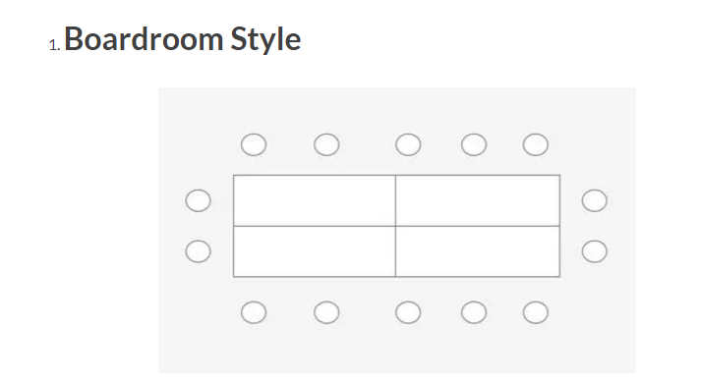
Macam-macam Lay out Meeting

Slide 26
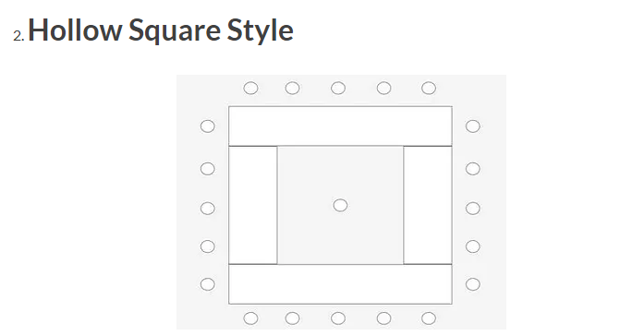
Macam-macam Lay out Meeting

Slide 27
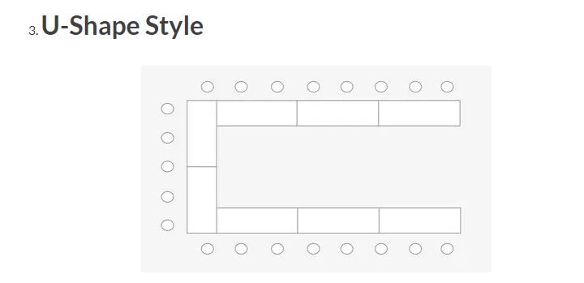
Macam-macam Lay out Meeting

Slide 28
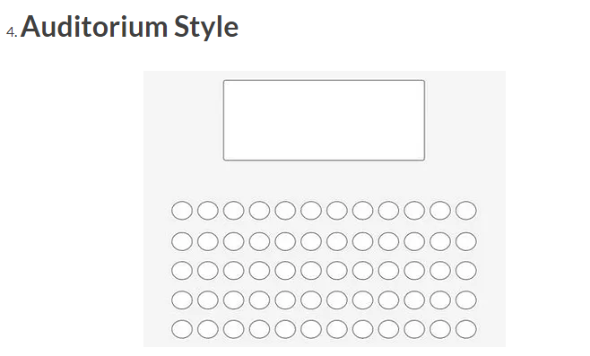
Macam-macam Lay out Meeting

Slide 29
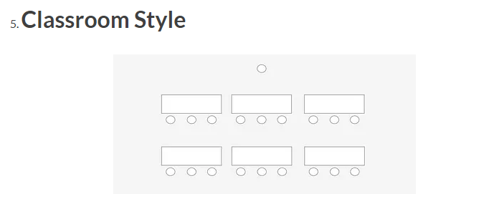
Macam-macam Lay out Meeting

Slide 30
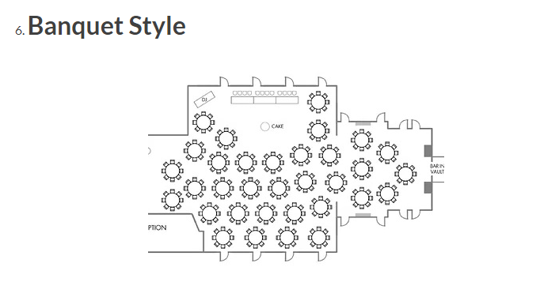
Macam-macam Lay out Meeting

Slide 31
☺ END ☺

